Slide 1
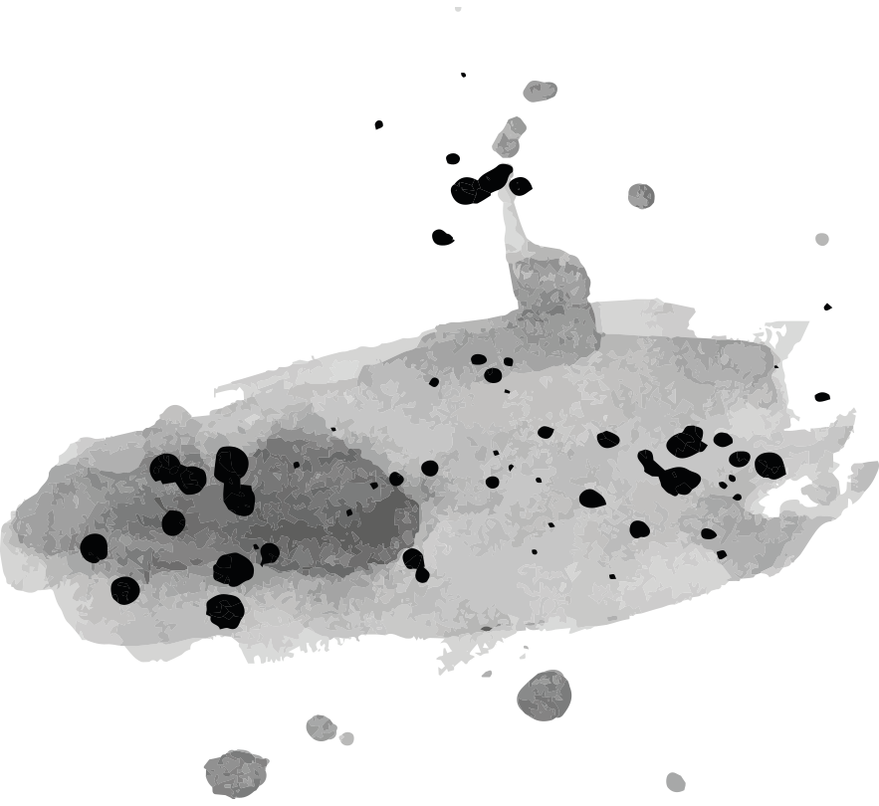
Презентация на тему:«Романисты 19 века, Федор Достоевский и Иван Тургенев»
Выполнили студенты 1 курса:
Елисей Гоголин, Тюшкевич Владимир и Семён Щербаков
Преподаватель:Быкова А.В.

Slide 2
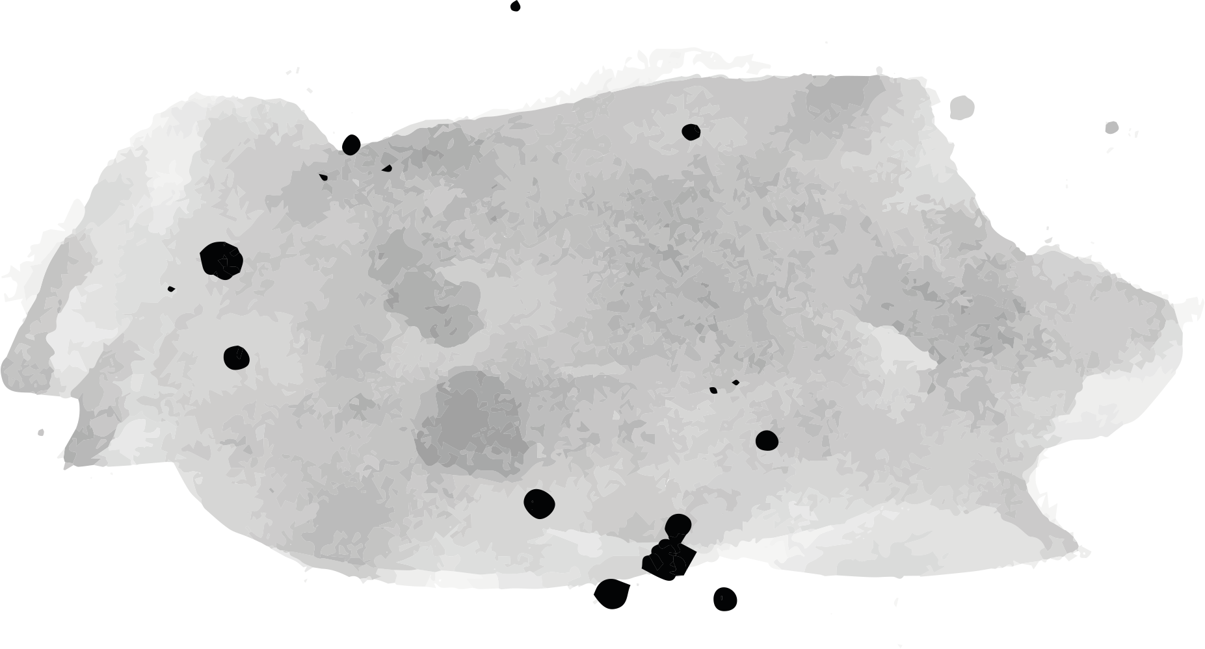
Содержание
01
02
Введение
Федор Достоевский
03
04
Иван Тургенев
Сравнение
Заключение
05

Slide 3
01
Романисты 19 века
В 19 веке романисты стали одними из самых популярных писателей. Они создавали произведения, которые отражали общество своего времени, а также проблемы и идеи, которые были актуальны в то время. Роман – это произведение художественной литературы, которое описывает жизнь и приключения главного героя.

Slide 4
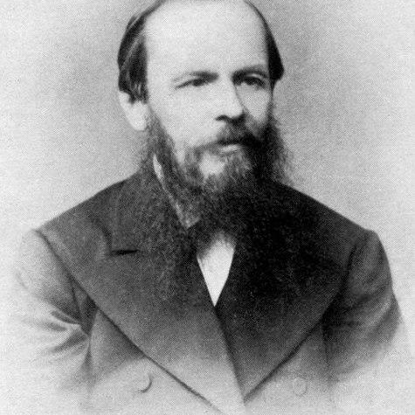
Федор Достоевский
02
Федор Михайлович Достоевский – один из величайших русских писателей, он был одним из самых выдающихся романистов 19 века. Его произведения отличались глубоким психологизмом, метафизической направленностью и острым общественным взглядом.

Slide 5
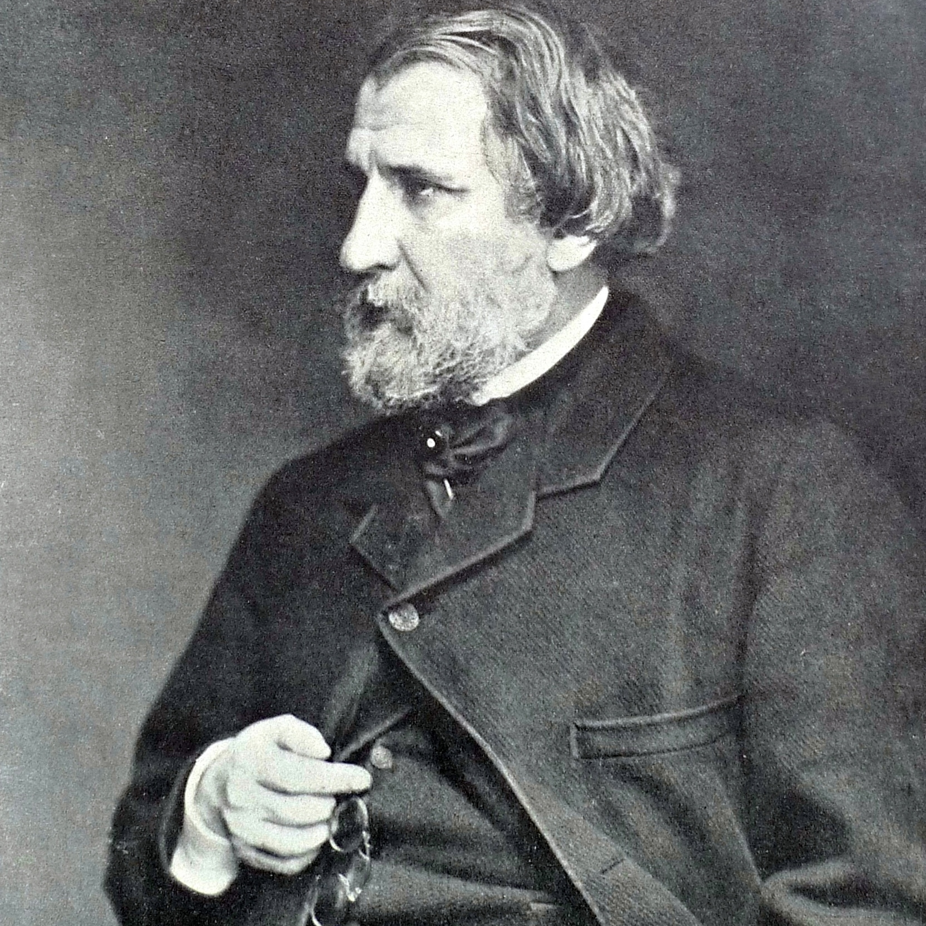
Иван Тургенев
03
Иван Тургенев - один из наиболее известных и влиятельных русских писателей XIX века. Его творчество оказало огромное влияние на развитие русской литературы и культуры в целом. Творчество Ивана Тургенева отличается глубиной и проникновенностью.

Slide 6
Сравнение Федора Достоевского и Ивана Тургенева
Несмотря на то, что оба писателя жили в одно и то же время, их творческие методы, стиль и тематика существенно отличаются друг от друга.
Категории | Федор Достоевский | Иван Тургенев
Стиль и язык | Достоевский был известен своим сложным, глубоким и эмоциональным стилем, который отражал его философские и религиозные убеждения. | Тургенев же был более простым и ясным в своем стиле. Он использовал простые слова и фразы, чтобы передать свои мысли. Его язык был более доступным и понятным для широкой аудитории.
Тематика | Достоевский был заинтересован в исследовании человеческой природы, морали и религии. Он писал о преступниках, убийцах, низших слоях общества и их борьбе за выживание. | Тургенев же был более заинтересован в исследовании социальных проблем. Он писал о крестьянах, интеллигенции, аристократии и их отношениях друг с другом.
Характеры | Достоевский создавал сложных и многогранных персонажей, которые часто были раздвоены в своих убеждениях и чувствах. Его персонажи часто были мучительно одиноки и страдали от внутренних конфликтов. | Тургенев же создавал более простых и одномерных персонажей, которые были более предсказуемы в своих поступках и реакциях. Его персонажи часто были наивными и мечтательными, но не всегда способными принимать жизненные решения.
04

Slide 7
Заключение
05
В заключении можно отметить, что романисты 19 века, в частности Федор Достоевский и Иван Тургенев, оставили непередаваемый след в истории мировой литературы. Их произведения до сих пор являются объектом изучения для ученых и литературных критиков, а также любимыми книгами для миллионов читателей по всему миру.

Slide 8
Спасибо за внимание

